Slide 1
স্বাগতম

Slide 2
পরিচিতি
শ্রেণি
৯ম ও 10ম
বিষয়
বাংলাদেশ ও বিশ্ব পরিচয়
অধ্যায়
অধ্যায়: ৬
সময়
৫০ মিনিট
মো: কামরুল হাসান স্বপন
সহকারী শিক্ষক
মাতৃপীঠ সরকারি বালিকা উচ্চ বিদ্যালয়, চাঁদপুর।

Slide 3
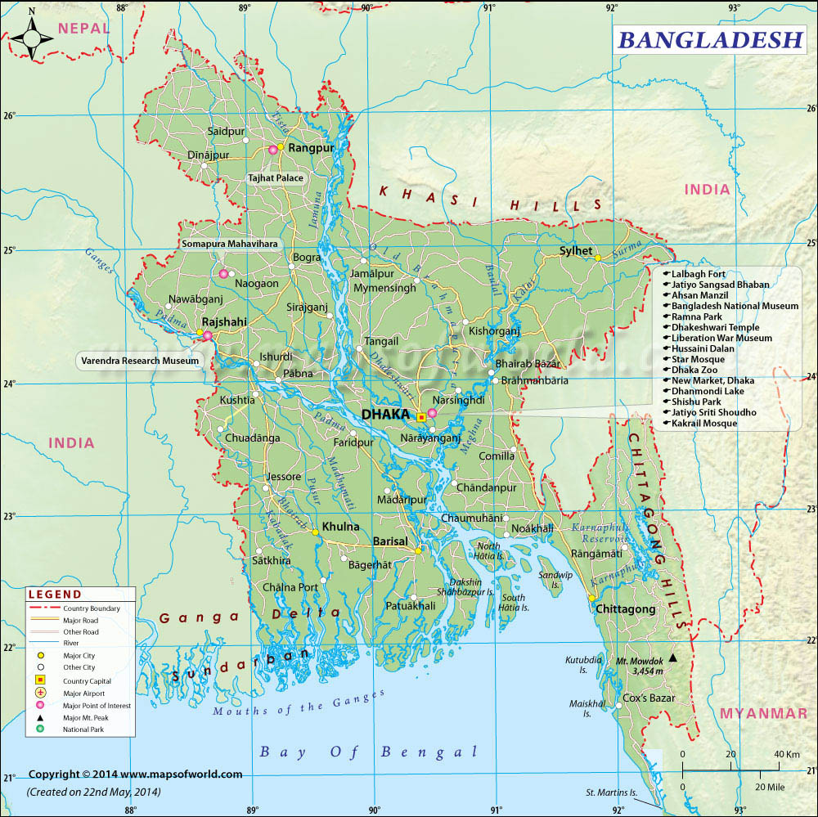
এটা কীসের ছবি ?
উত্তর: রাষ্ট্র

Slide 4
শিখন ফল
রাষ্ট্র কি তা বলতে পারবে।
রাষ্ট্রের উপাদান গুলো ব্যাখ্যা করতে পারবে।
রাষ্ট্রের কার্যাবলি ব্যাখ্যা করতে পারবে।

Slide 5
পাঠ উপস্থাপনা
রাষ্ট্রের মানচিত্রের ছবি

Slide 6
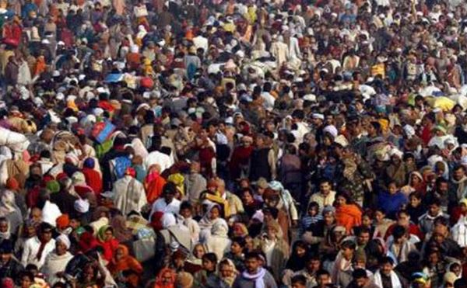
রাষ্ট্রের উপাদান সমূহঃ
জনসমষ্টি

Slide 7
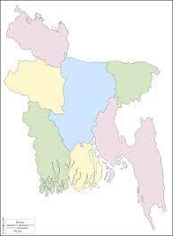
নির্দিষ্ট ভূখণ্ড

Slide 8
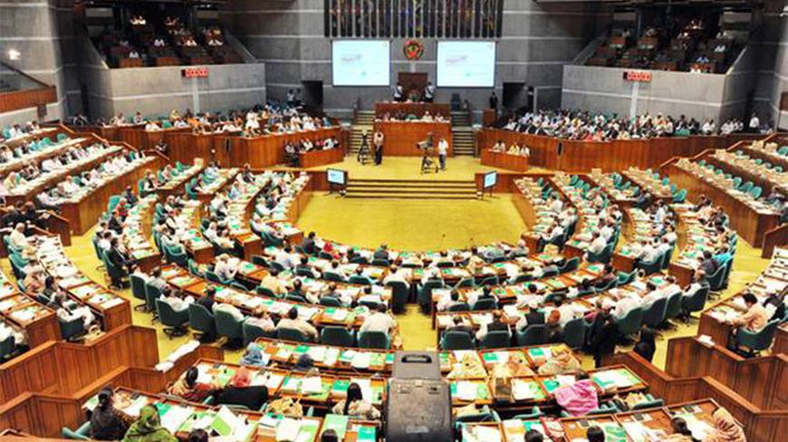
সরকার

Slide 9
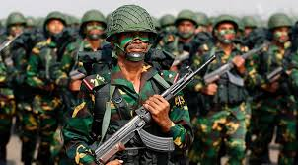
সার্বভৌমত্ব

Slide 10
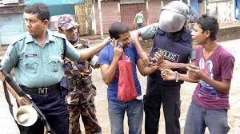
রাষ্ট্রের কাজঃ (১) মূখ্য কাজ :
আইন শৃঙ্খলা রক্ষা করা

Slide 11
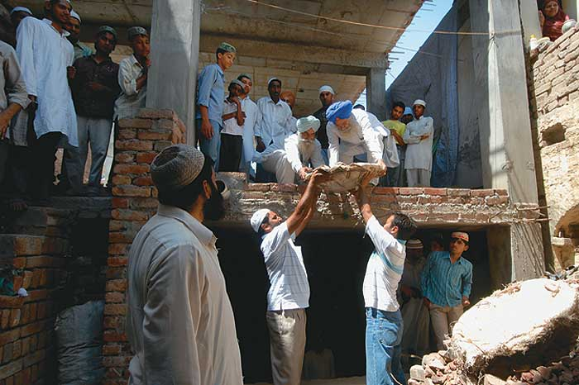
২। গৌণ কাজঃ
জনকল্যাণ মূলক কাজ

Slide 12
দলীয় কাজ
রাষ্ট্রের কার্যাবলীর একটি তালিকা কর ।

Slide 13
মূল্যায়ন
১. ঢাকা রাষ্ট্র নয় কেন?
২.রাষ্ট্রের সবচেয়ে গুরুত্বপূর্ণ উপাদান কোনটি ?
৩.রাষ্ট্র কোন ধরনের প্রতিষ্ঠান ?

Slide 14
বাড়ির কাজ
রাষ্ট্রকে মূখ্য কাজ করতে হয়?

Slide 15
সবাইকে ধন্যবাদ

